Slide 1
Запорізька січ

Slide 2
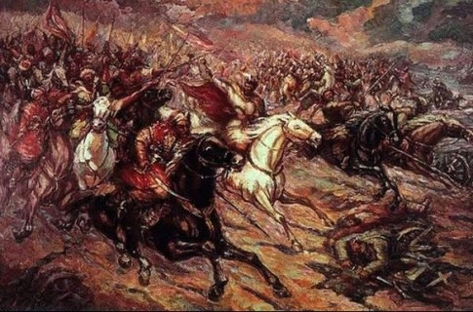
За визначенням Запорізька Січ – суспільно-політична та військово-адміністративна організація українського козацтва за порогами, що склалася у першій половині 16 ст. за дніпровими порогами у районі острова Хортиця.

Slide 3
Значення
У широкому - всі землі, які перебували в управлінні й володінні козаків.
У вузькому-центральне поселення, де знаходилось адміністративне управління Січі.

Slide 4
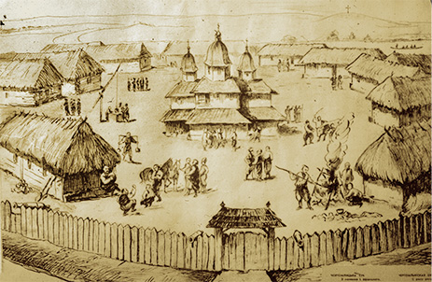
Складність питання про місцезнаходження і час виникнення першої Січі полягає в тому, що козаки стихійно прибували на Запорожжя і будували в різних місцях так звані «городці» та засіки, або ж «січі», з повалених дерев для захисту від ворожих нападів. Проте такі імпровізовані населені пункти були слабоукріпленими і тому під натиском ворога досить швидко припиняли своє існування, не лишаючи після себе згадки, зафіксованої в історичних джерелах.

Slide 5
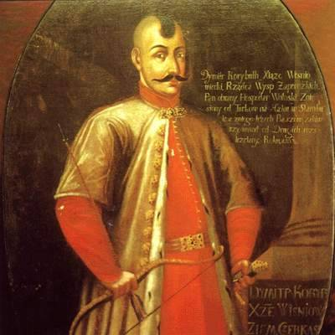
Заснування першої Запорозької Січі історики, як правило, пов'язують з ім'ям козацького ватажка Д. Вишневецького.

Slide 6
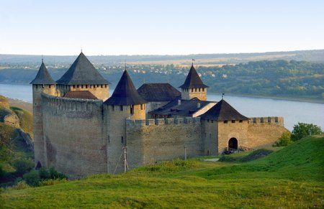
Вишневецький Дмитро (Байда) (1516—1563) — один із перших відомих в історії українського козацтва гетьманів, нащадок великого князя литовського Ольгерда. Під його керівництвом протягом 1552—1556 pp. на о. Мала Хортиця було побудовано фортецю, мури якої не тільки гарантували безпеку, а й надалі стали своєрідною базою для здійснення походів на Крим, осередком згуртування запорозького козацтва.

Slide 7
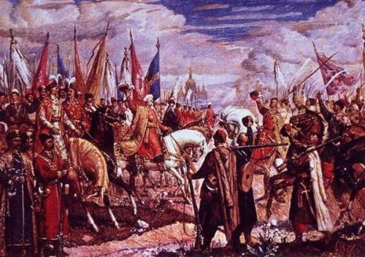
З часом на Запорожжі сформувалася нова українська (козацька) державність, яку називають праобразом справжньої держави. Головними ознаками держави є :
існування особливої системи органів та установ, що виконують функції державної влади;
право, що закріплює певну систему норм, санкціонованих державою;
певна територія, на яку поширюється юрисдикція держави.
Січі були притаманні усі ці ознаки.

Slide 8
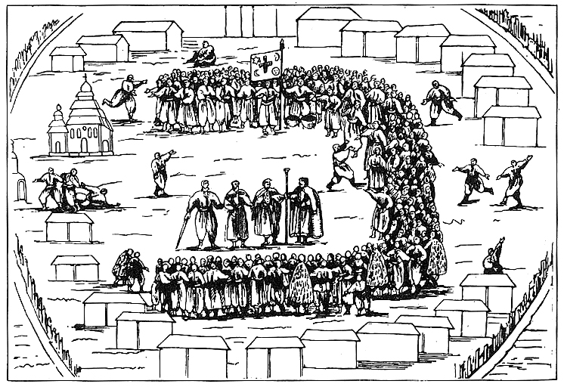
Вищим законодавчим, адміністративним і судовим органом Січі була січова рада. Як правило, рада розглядала найважливіші питання внутрішньої та зовнішньої політики, проводила поділ земель та угідь, судила злочинців, що вчиняли найтяжчі злочини, та ін.

Slide 9
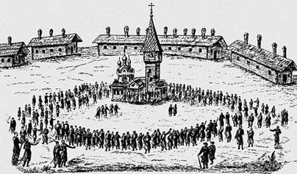
Важливою функцією ради було обрання уряду Січі — військової старшини, а також органів місцевої влади — паланкової або полкової старшини. До цієї групи козацтва входили: військова старшина — кошовий отаман, військовий суддя, військовий осавул, військовий писар та курінні отамани; військові служителі: хорунжий, бунчужний, довбиш, канцеляристи та ін.; похідні та паланкові начальники — полковник, писар, осавул та ін.

Slide 10
Крім власних органів державного управління, в Січі функціонувало також власне козацьке право, яке було не писаним законом, а «стародавнім звичаєм, словесним правом і здоровим глуздом».

Slide 11
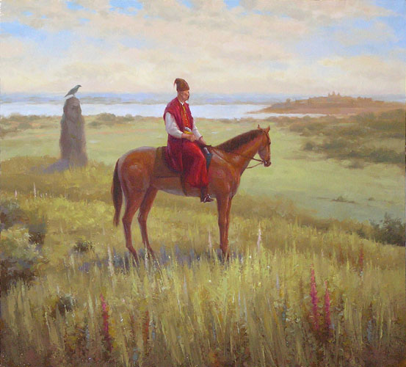
Козацьке право фіксувало ті відносини, що сформувались у Січі: утверджувало військово-адміністративну організацію (38 військових куренів і 5— 8 територіальних паланок), зумовлювало правила військових дій, діяльність адміністративних та судових органів, порядок землекористування, укладання договорів, визначало види злочинів та покарань.

Slide 12
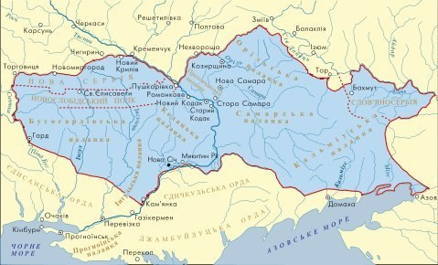
Карта земель Війська Запорізького на початок 18-го століття.
Запорожжя мало і свою територію, яка називалася «землями Війська Запорозького». Розташовуючись на території Дніпропетровської, Запорізької, частково Херсонської, Кіровоградської, Донецької, Луганської та Харківської областей, Запорозька Січ у XVIII ст. за розмірами площі наближалася до острівної Англії. Територія Запорожжя постійно змінювалася, кордони переносилися.

Slide 13
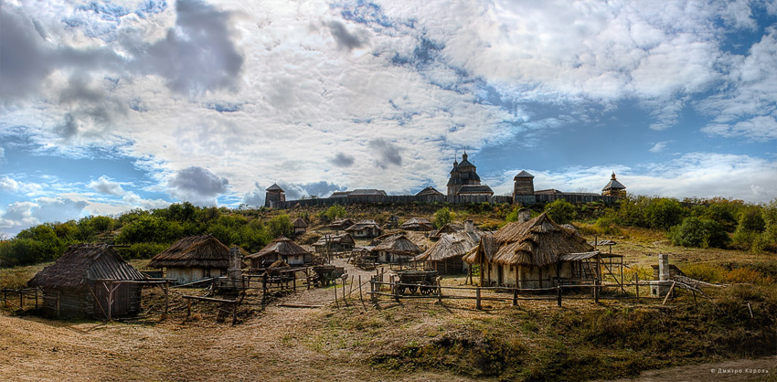
Отже, йдеться про своєрідну оригінальну форму державності, суть якої фахівці вбачають у самоврядній структурі народної самооборони і господарській формі самовиживання за вакууму державної влади та постійної воєнної небезпеки. Тут не існувало ні феодальної власності на землю, ні кріпацтва; панувала формальна рівність між усіма козаками. У Січі панівною була виборна система органів управління, контроль за діяльністю яких здійснювала козацька рада. Невідповідність лідера козацьким нормам могла стати причиною не тільки усунення з посади, а навіть смертної кари.

Slide 14
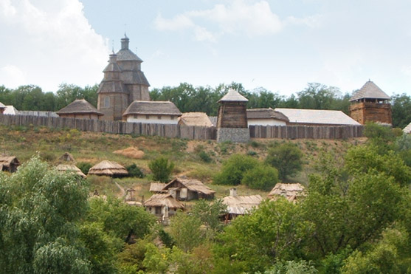
Сам обряд обрання старшини свідчив про глибоко укорінений демократизм козацької громади. Аби він не забував свого місця, не зневажав рядових козаків та пам'ятав, звідки він вийшов, старі січовики посипали його голову піском або мазали багнюкою. А кошовий мав дякувати за ласку та довір'я і вклонятися на чотири сторони. Водночас, присягнувши отаману, козаки в усьому підкорялися йому і шанобливо до нього ставилися.

Slide 15
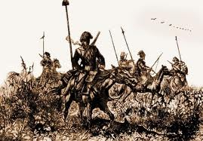
Взаємовплив волелюбних і національно-релігійних засад лежить не тільки в основі світобачення козаків, а є своєрідним ідеологічним фундаментом усієї будови козацької держави. Глибока релігійність, ревний захист православної віри — характерні ознаки духовного життя Запорожжя. Саме православ'я, очевидно, значною мірою вплинуло на формування романтичної моделі лицарства, яким стало запорозьке козацтво. Адже в православній системі цінностей глибока духовність протиставляється корисливому індивідуалізму, матеріальні інтереси відсуваються на другий план.

Slide 16
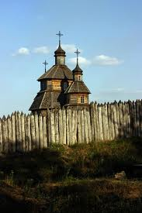
Про прихильне ставлення козаків до релігії свідчить існування в межах вольностей Війська Запорозького Низового понад 60 церков. Козаки постійно відвідували богослужіння та різні молебні. Характерно, що при читанні Євангелія усі козаки випростовувалися і до половини витягали шаблі з піхов на знак готовності захищати зброєю слово Боже від ворога. Кожен козак, умираючи, відписував на церкву ікону, медаль, зливок золота, срібла тощо.

Slide 17
Особливо прихильність козаків до православ'я виявилася у боротьбі проти окатоличення та унійного руху. В умовах постійного стресового стану, ризику власним життям релігія та церква були для козацтва пристанищем спокою, де можна було врівноважити й заспокоїти вируюче козацьке життя, а також підготуватися до самозречення та подвигу, що становили суть запорозького способу існування. Саме тому можна констатувати, що між православ'ям і козацтвом існував глибинний зв'язок, козацький устрій мав демократичний характер, і тому Запорозьку Січ цілком обґрунтовано можна назвати «християнською козацькою республікою».

Slide 18
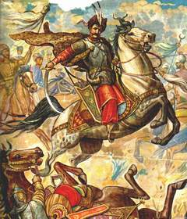
Козацька форма державності мала свої особливості:
По-перше, вона виникла не на етнічній, а на морально-психологічній основі. Людей об'єднала не сила державної влади, а духовна спорідненість.
По-друге, Запорозька Січ була деформованим варіантом державності: інтенсивний розвиток військової сфери — могутнє військо та озброєння і примітивний економічний сектор (відсутність власної фінансової системи, грошей, міст, розвинутої інфраструктури).

Slide 19
Отже, Запорозька Січ, маючи головні ознаки державності, все ж була лише своєрідною перехідною моделлю між справжньою повноцінною державою і професійною общиною. Внутрішні недоліки (домінування під тиском обставин воєнної та невиконання господарської, демографічної, культурної та інших державотворчих функцій) перехідної моделі та несприятливі зовнішні впливи так і не дали змоги цьому зародку, ескізу української державності перерости в нову якість, але свій помітний яскравий слід у процесі українського державотворення козацька держава, безумовно, залишила.

